Slide 1
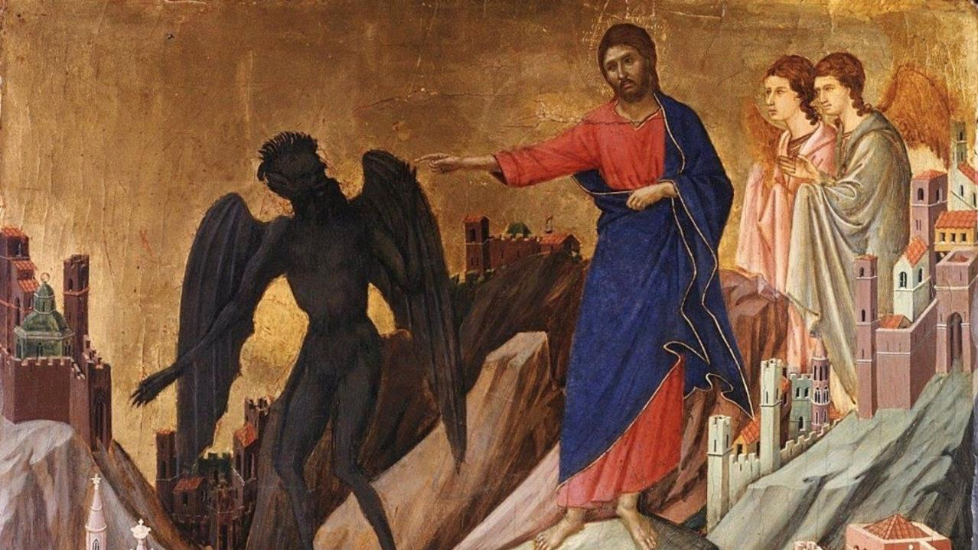
U BORBI S NAPASTIMA
KORIZMENE KATEHEZE U POŽEŠKOJ BISKUPIJI
Petak pred Prvu korizmenu nedjelju
24. veljače 2023.

Slide 2
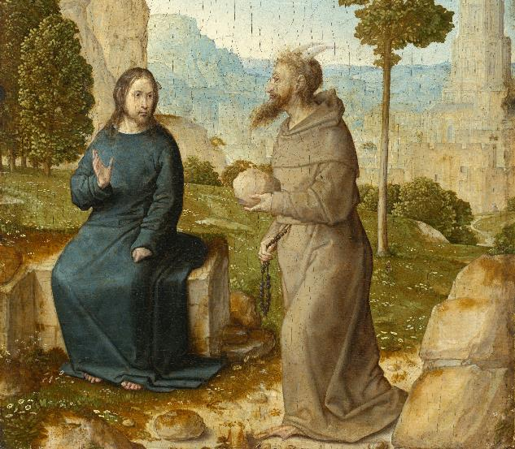
Mt 4,1-11
KORIZMENA KATEHEZA PETKOM
24. veljače 2023.
U ono vrijeme: Duh odvede Isusa u pustinju da ga đavao iskuša. I propostivši četrdeset dana i četrdeset noći, napokon ogladnje. Tada mu pristupi napasnik i reče: »Ako si Sin Božji, reci da ovo kamenje postane kruhom.« A on odgovori: »Pisano je: ’Ne živi čovjek samo o kruhu, nego o svakoj riječi što izlazi iz Božjih usta.’«
EVANĐEOSKI TEKST
PITANJA ZA RAZMIŠLJANJE
KATEHETSKO IZLAGANJE
POTICAJI ZA DJELOVANJE

Slide 3
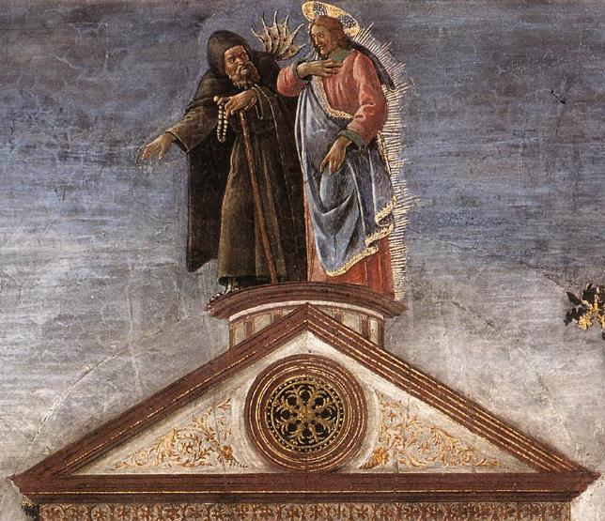
Mt 4,1-11
KORIZMENA KATEHEZA PETKOM
24. veljače 2023.
Đavao ga tada povede u Sveti grad, postavi ga na vrh Hrama i reče mu: »Ako si Sin Božji, baci se dolje! Ta pisano je: ’Anđelima će svojim zapovjediti za tebe i na rukama će te nositi da se gdje nogom ne spotakneš o kamen.’« Isus mu kaza: »Pisano je također: Ne iskušavaj Gospodina, Boga svojega
EVANĐEOSKI TEKST
PITANJA ZA RAZMIŠLJANJE
KATEHETSKO IZLAGANJE
POTICAJI ZA DJELOVANJE

Slide 4
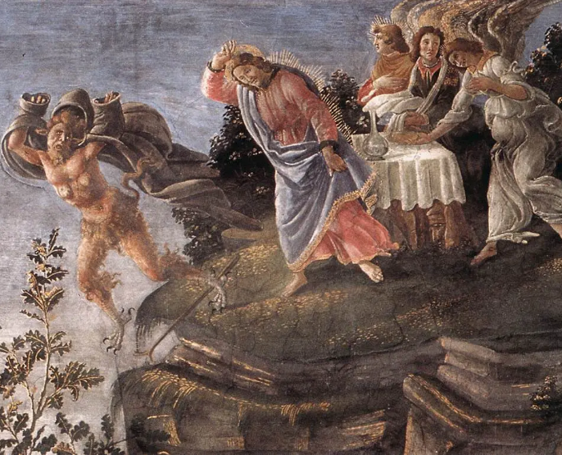
Mt 4,1-11
KORIZMENA KATEHEZA PETKOM
24. veljače 2023.
Đavao ga onda povede na goru vrlo visoku i pokaza mu sva kraljevstva svijeta i slavu njihovu pa mu reče: »Sve ću ti to dati ako mi se ničice pokloniš.« Tada mu reče Isus: »Odlazi, Sotono! Ta pisano je: ’Gospodinu Bogu svom se klanjaj i njemu jedinom služi!’« Tada ga pusti đavao. I gle, anđeli pristupili i služili mu.
EVANĐEOSKI TEKST
PITANJA ZA RAZMIŠLJANJE
KATEHETSKO IZLAGANJE
POTICAJI ZA DJELOVANJE

Slide 5
Pitanja za razmišljanje
KORIZMENA KATEHEZA PETKOM
24. veljače 2023.
Znam li postiti? Jesam li ikada namjerno gladan, u svrhu pokore? Bojim li se odreći nečega?
Služenjem ne postajem manji, već, naprotiv, po služenju rastem. Vjerujem li to uistinu?
Služim li i onima koji mi nemaju čime uzvratiti ili svoju pažnju posvećujem samo prijateljima i onima od kojih primam uzvrat (odobravanja, pohvale, darove…)?
EVANĐEOSKI TEKST
PITANJA ZA RAZMIŠLJANJE
KATEHETSKO IZLAGANJE
POTICAJI ZA DJELOVANJE

Slide 6
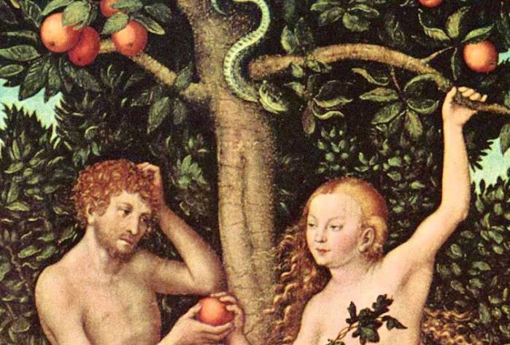
Knjiga postanka - Istočni grijeh
KORIZMENA KATEHEZA PETKOM
24. veljače 2023.
grijeh prvih ljudi
počinjen na đavlov nagovor
grijeh neposlušnosti Bogu
zlo se trajno nastanilo u ljudsko srce i stvoreni svijet
EVANĐEOSKI TEKST
PITANJA ZA RAZMIŠLJANJE
KATEHETSKO IZLAGANJE
POTICAJI ZA DJELOVANJE

Slide 7
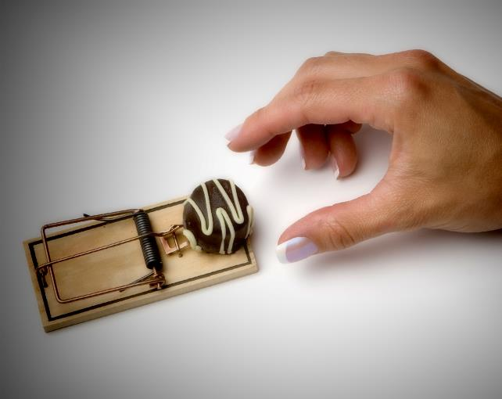
Knjiga postanka - Istočni grijeh
KORIZMENA KATEHEZA PETKOM
24. veljače 2023.
rođenjem ga baštini svaki čovjek
oprošten u krštenju
ostaju posljedice s kojima se suočava svaki čovjek
čovjek ostaje izložen raznim napastima da učini neko zlo i počini osobni grijeh
EVANĐEOSKI TEKST
PITANJA ZA RAZMIŠLJANJE
KATEHETSKO IZLAGANJE
POTICAJI ZA DJELOVANJE

Slide 8
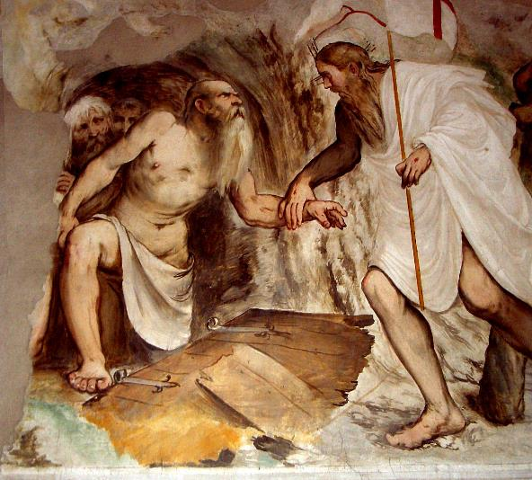
Evanđelje - Mt 4,1-11
KORIZMENA KATEHEZA PETKOM
24. veljače 2023.
Isus je preuzeo ljudsku narav
izložen đavolskim napastima
poniznom poslušnošću Ocu ispravio oholu Adamovu neposlušnost
EVANĐEOSKI TEKST
PITANJA ZA RAZMIŠLJANJE
KATEHETSKO IZLAGANJE
POTICAJI ZA DJELOVANJE

Slide 9
Evanđelje - Mt 4,1-11
KORIZMENA KATEHEZA PETKOM
24. veljače 2023.
Isus je nadvladao sve tri đavlove napasti
biti bogat
biti slavan
biti moćan
posjedovati materijalna dobra
dobro se zabavljati i uživati u životu
vladati nad drugima
EVANĐEOSKI TEKST
PITANJA ZA RAZMIŠLJANJE
KATEHETSKO IZLAGANJE
POTICAJI ZA DJELOVANJE

Slide 10
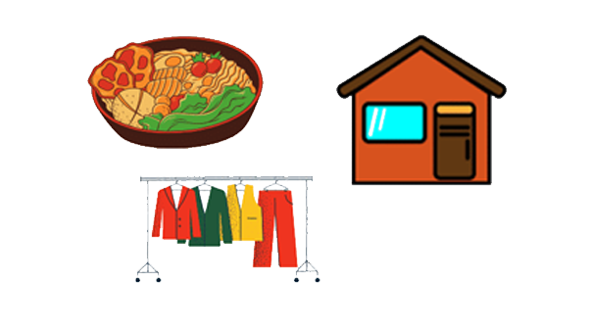
Briga za kruh
KORIZMENA KATEHEZA PETKOM
24. veljače 2023.
Zadovoljenje osnovnih ljudskih potreba i osiguranje materijalnih dobara
Gomilanje koje čovjeka zarobljava
EVANĐEOSKI TEKST
PITANJA ZA RAZMIŠLJANJE
KATEHETSKO IZLAGANJE
POTICAJI ZA DJELOVANJE

Slide 11
Biti voljen
KORIZMENA KATEHEZA PETKOM
24. veljače 2023.
Jedna od temeljnih potreba je biti voljen
Moram si u svemu ugoditi
EVANĐEOSKI TEKST
PITANJA ZA RAZMIŠLJANJE
KATEHETSKO IZLAGANJE
POTICAJI ZA DJELOVANJE

Slide 12
Imati vlast
KORIZMENA KATEHEZA PETKOM
24. veljače 2023.
Bog je čovjeku povjerio stvoreni svijet
Želim vladati nad svima
Može li svaki čovjek vladati nad svim?
Dokle seže moć pojedinca?
Na što imam veće pravo od drugih?
Hoću li poželjeti vladati i nad drugim ljudima?
Lijek - krepost poniznosti i služenja
EVANĐEOSKI TEKST
PITANJA ZA RAZMIŠLJANJE
KATEHETSKO IZLAGANJE
POTICAJI ZA DJELOVANJE

Slide 13
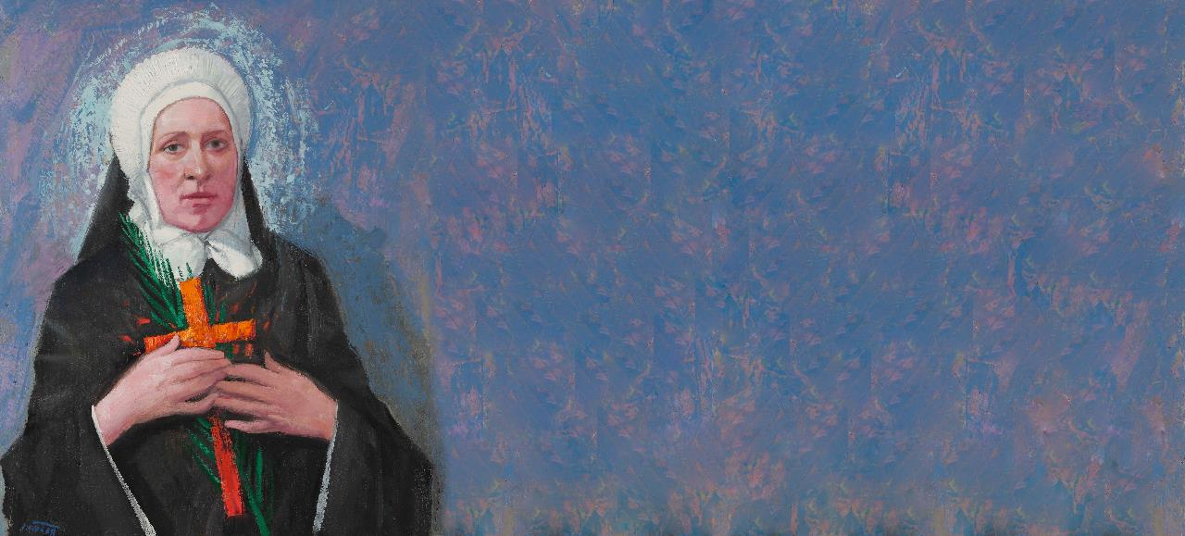
Bl. Jula Ivanišević
KORIZMENA KATEHEZA PETKOM
24. veljače 2023.
„Idem služiti Isusu.“
u samostanu
u obiteljskom domu
služenje Isusu, sestrama, siromasima…
služenje bolesnoj majci
EVANĐEOSKI TEKST
PITANJA ZA RAZMIŠLJANJE
KATEHETSKO IZLAGANJE
POTICAJI ZA DJELOVANJE

Slide 14
Bl. Jula Ivanišević
KORIZMENA KATEHEZA PETKOM
24. veljače 2023.
„Idem služiti Isusu.“
misliti na potrebe drugih, ne izdizati se iznad drugih, činiti s ljubavlju mala djela ljubavi koja drugi možda previde ili izbjegavaju
ni jedan joj posao nije joj bio ispod časti
željela je služiti – sve do darivanja vlastitog života
osluškivala je potrebe Crkve, zajednice, siromaha…
EVANĐEOSKI TEKST
PITANJA ZA RAZMIŠLJANJE
KATEHETSKO IZLAGANJE
POTICAJI ZA DJELOVANJE

Slide 15
Sredstva u borbi protiv kušnji
KORIZMENA KATEHEZA PETKOM
24. veljače 2023.
Isus napasniku odgovara istinom Božje riječi
post
pokora
molitva
odricanje od jela, loših navika, užitaka ili navezanosti na materijalna dobra
odricanje od prolaznog svijeta i njegove slave
odricanje od želje vladati nad drugima
sudjelovanje u bogoštovnim slavljima (misa, križni put, klanjanje)
EVANĐEOSKI TEKST
PITANJA ZA RAZMIŠLJANJE
KATEHETSKO IZLAGANJE
POTICAJI ZA DJELOVANJE

Slide 16
Poticaji za ostvarivanje evanđeoskih zahtjeva
KORIZMENA KATEHEZA PETKOM
24. veljače 2023.
Odluči ove korizme svakodnevno pronaći vrijeme sabranosti, tišine i šutnje za susret s Bogom: u svetoj misi, molitvi, čitanju i razmatranju Svetog pisma!
Posti/ne mrsi jedan dan više od zapovjedanog!
Odreci se na neko vrijeme neke od omiljenih zanimacija tijekom dana!
Pronađi vremena i bez prigovora prihvati poslužiti nekoga u njegovoj potrebi!
EVANĐEOSKI TEKST
PITANJA ZA RAZMIŠLJANJE
KATEHETSKO IZLAGANJE
POTICAJI ZA DJELOVANJE

